Slide 1
陶于自然 乐享童年
——基于任务驱动的区域活动开展
泸州市龙马潭区陶然路江韵幼儿园 屈祖梅

Slide 2
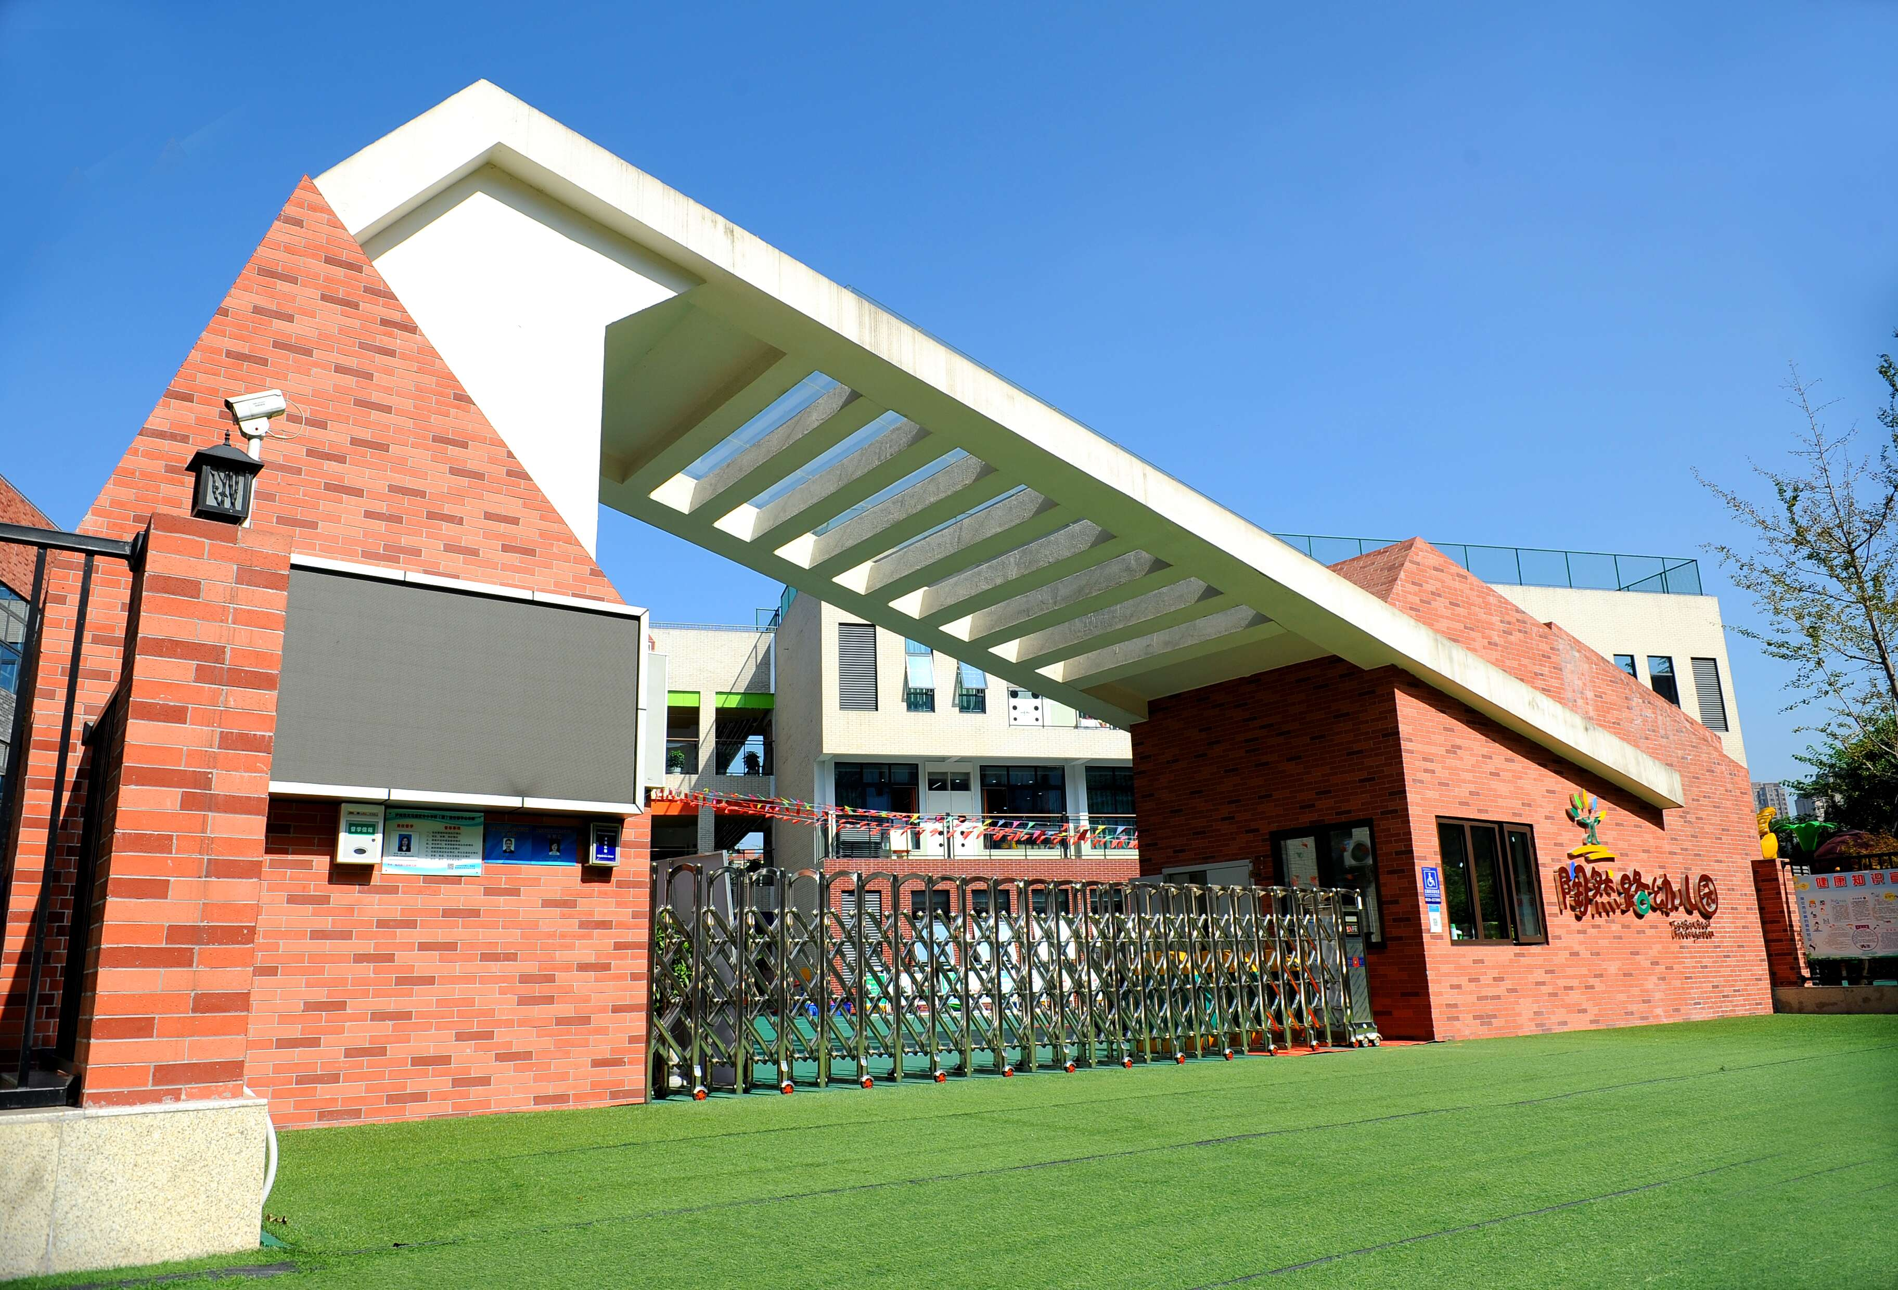
概 况
幼儿园占地面积10亩，建筑面积4600平方米，绿化面积达2300平方米，户外活动面积近3000平方米。于2020年9月建成，随即开园，目前共招收12个班，470余名孩子，教职员工50人（其中在编教师6人）
每个人的心里都有一亩田，寄托希望，承载梦想......

Slide 3
办园
理念
培养
目标
办园
目标
课程理念
乐玩 乐思
乐学 乐爱
陶于自然
乐享童年
精育优教品质发展
自然即教材
生活即教育

Slide 4
概 念
区域活动的含义：
是指教师根据教育的目标和幼儿发展的水平，合理利用空间，有目的的创设活动环境，投放活动材料，让幼儿按照自己的意愿和能力，在特定的环境中，通过以操作摆弄为主的方式，与环境、材料、同伴充分互动以获得全面发展的活动。
区域活动的优势：
区域活动是幼儿自我学习、自我探索、自我发现、自我完善的活动，与其他活动相比：有相对宽松的活动活动环境和活动气氛，灵活多样的活动形式，能满足不同幼儿的发展需要。区域活动可以说是幼儿最喜欢的活动。
一年多来，我园为了能够更好地开展幼儿区域活动，利用现有的场地和条件，尽可能地为幼儿创设开放、自由、平等的发展空间，但我们也经历了几多波折……

Slide 5
前期探索
阶段一：孩子每次自由选择区域游戏
遇到的问题：
1.有的区域生意兴隆、人满为患（如沙水区、生活吧、游乐场），有的区域门庭冷清、生意惨淡 （如图书室、科探室等室内区域）
2.老师叫苦，没有成就感。每次换一批孩子，游戏没有延续性，开展不深入，感觉每次都是从零开始，看不到孩子的持续发展和进步。
3.孩子游戏不深入，停留在浅层次。
阶段二：同一区域内相对固定人员和活动时长
遇到的问题：
1.时间一长，有的孩子开始职业倦怠
2.不利于孩子全面发展，孩子们在一段时间内失去了去其它区域活动的机会。
阶段三：任务驱动下区域游戏的联动开展：孩子既相对固定同一区域，又能与其它区域相互联动
（目前正在探索）

Slide 6
总体设计（思路）
（冯晓霞：注重过程不一定不要结果，关键在于给幼儿留下问题空间……只有深度游戏，才能更好地促进幼儿发展。）
一个社区
两种身份
接下来，我们开始了如下探索与实践……

Slide 7
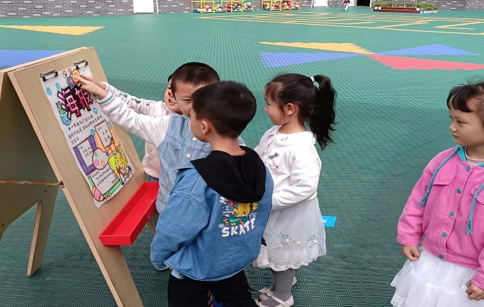
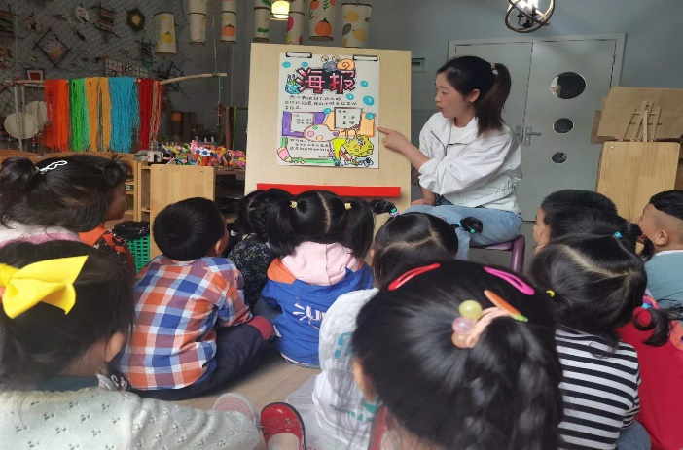
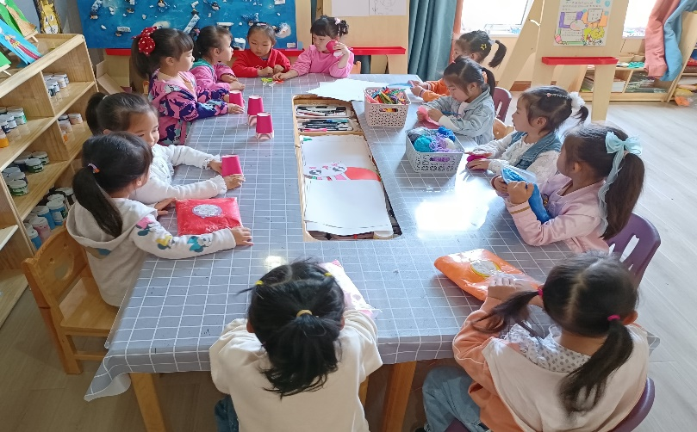
实践路径
一、让孩子带着任务去“工作”，将教育目标内化为幼儿活动目标
（一）以任务形式展现活动目标，激发幼儿内驱力
例1:张贴海报（美术工作站“六一” 前的一个活动）
张贴海报，吸引幼儿兴趣，初次接触目标
解读海报，让幼儿明确目标、要求及规则
讨论海报：如何才能让自己的作品被征集？将海报内容与自己的活动链接，内化活动目标

Slide 8
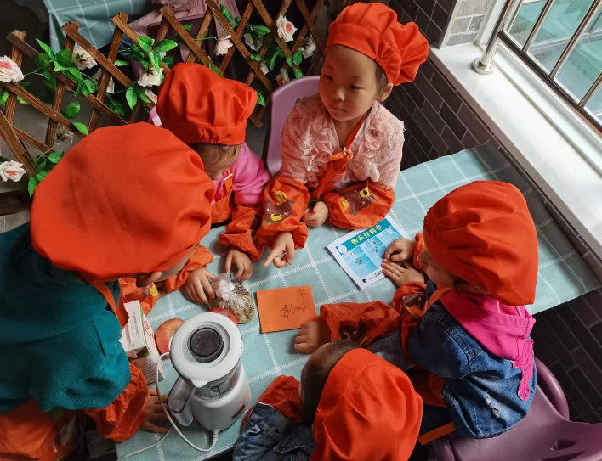
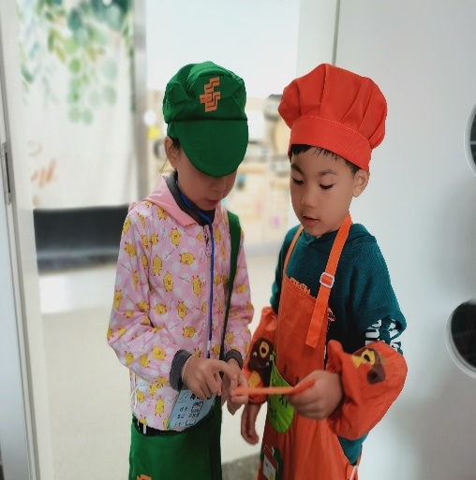
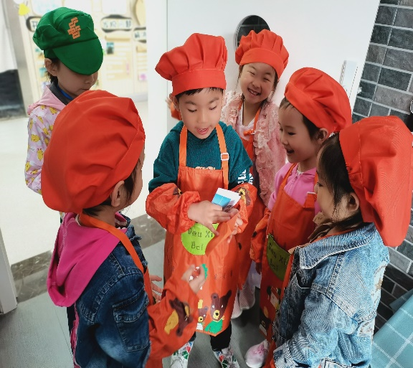
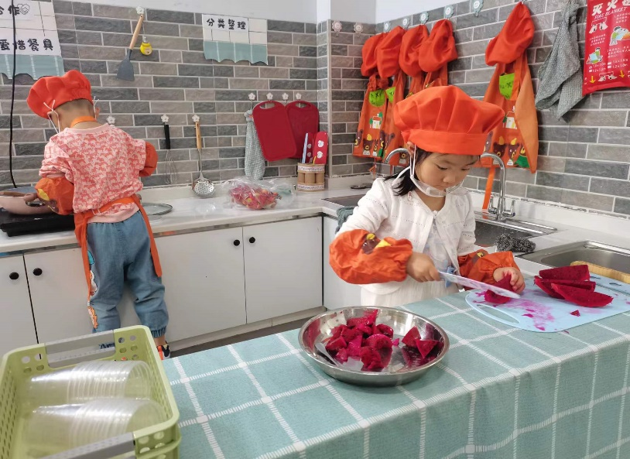
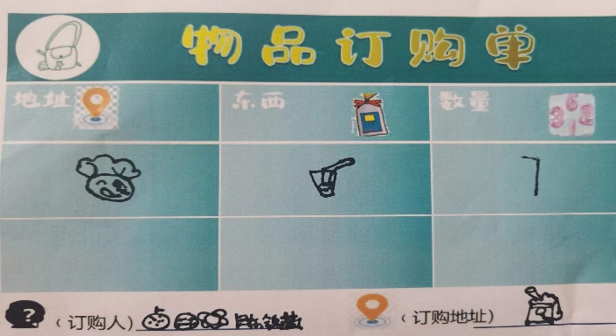
实践路径
例2:任务订单（生活吧为例）
收到订单，幼儿兴奋， 初次接触目标
解读订单，明确任务（讨论材料、工序）
开始制作: 投入感十足

Slide 9
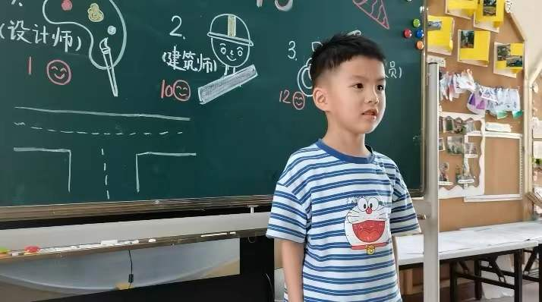
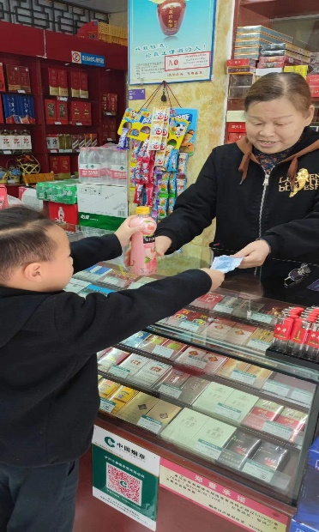
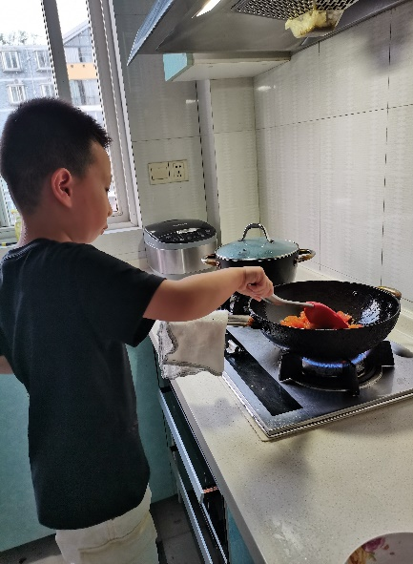
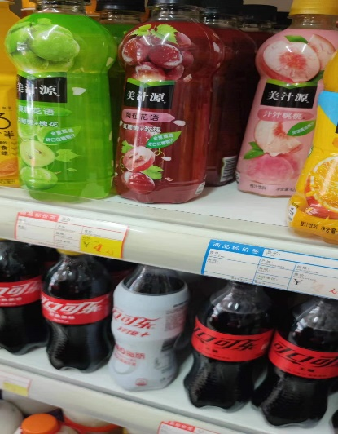
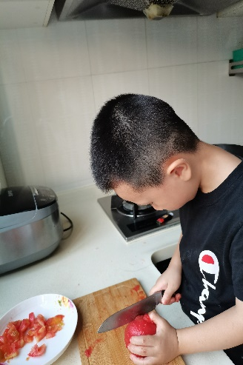
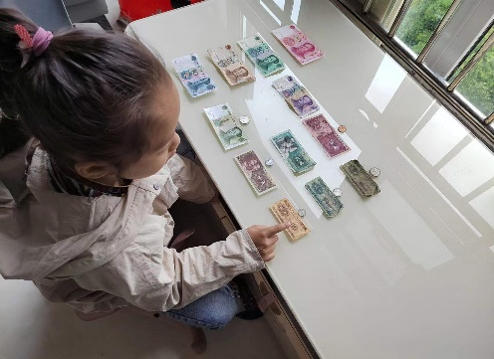
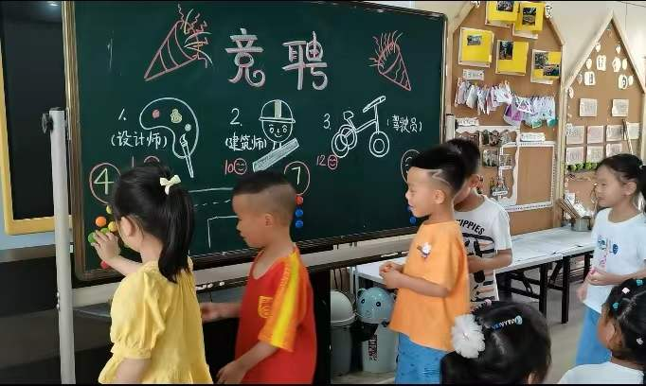
实践路径
一、让孩子带着任务去“工作”，将教育目标内化为幼儿活动目标
（二）以角色岗位竞聘的方式，内化教育目标，增强孩子完成任务的责任感。
效果：1.孩子受岗位的吸引，会自发地收集知识，练习本领（同时还带动了家长的参与），变被动学习为主动学习，已将老师的目标内化为了自己的目标
2.“召开竞聘会”充满仪式感，孩子们自信心得到极大提升
3.通过竞聘得来的岗位，孩子们会倍加珍惜，工作时更加专业、认真，责任感倍增

Slide 10
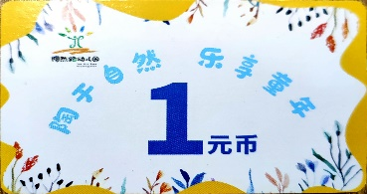
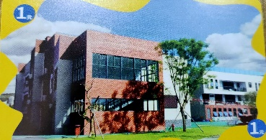
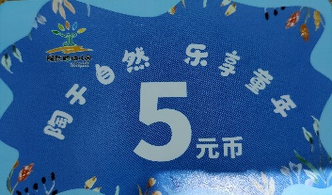
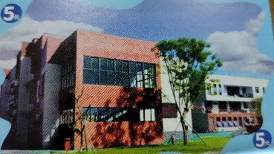
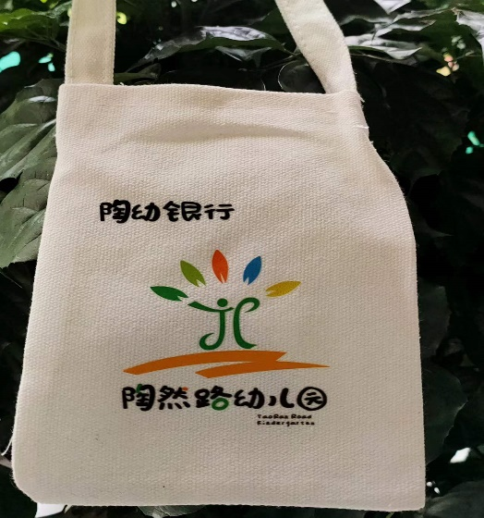
实践路径
二、让孩子在挣钱与花钱的过程中，自由穿梭于不同区域，实现区域活动之间的有效联动
（一）陶幼币的发行
1.面额的确定
2. 货币量的投放：以每个班级和每个大区域为单位发放
3.货币的管理——专属的钱包

Slide 11
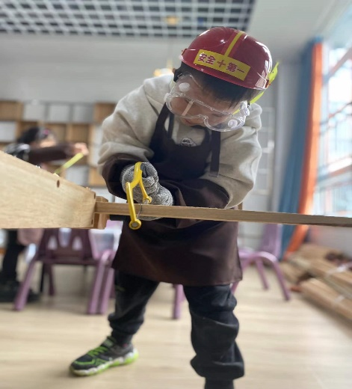
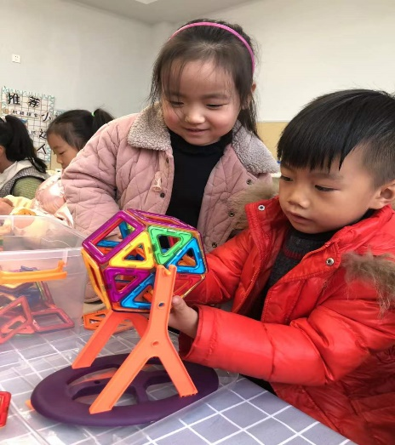
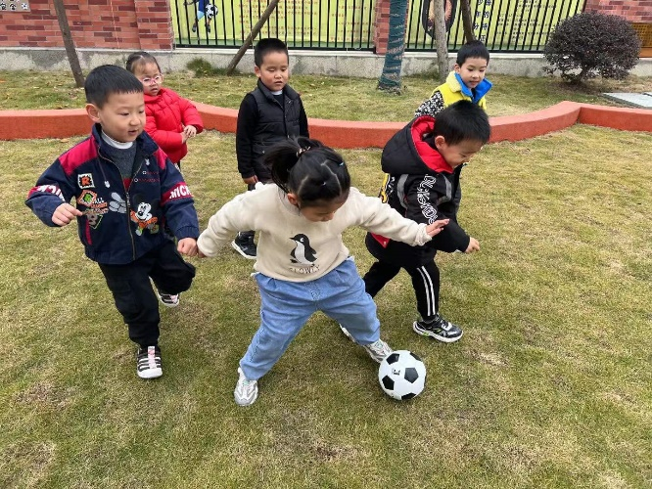
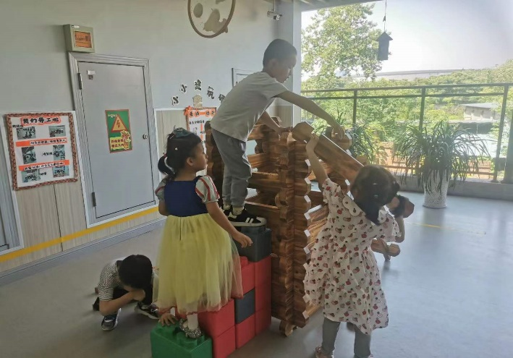
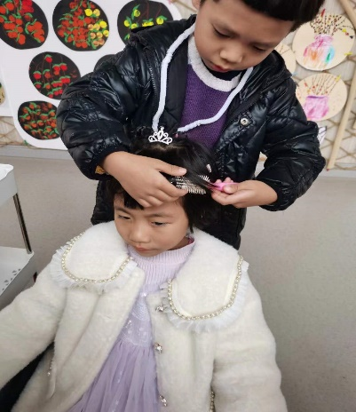
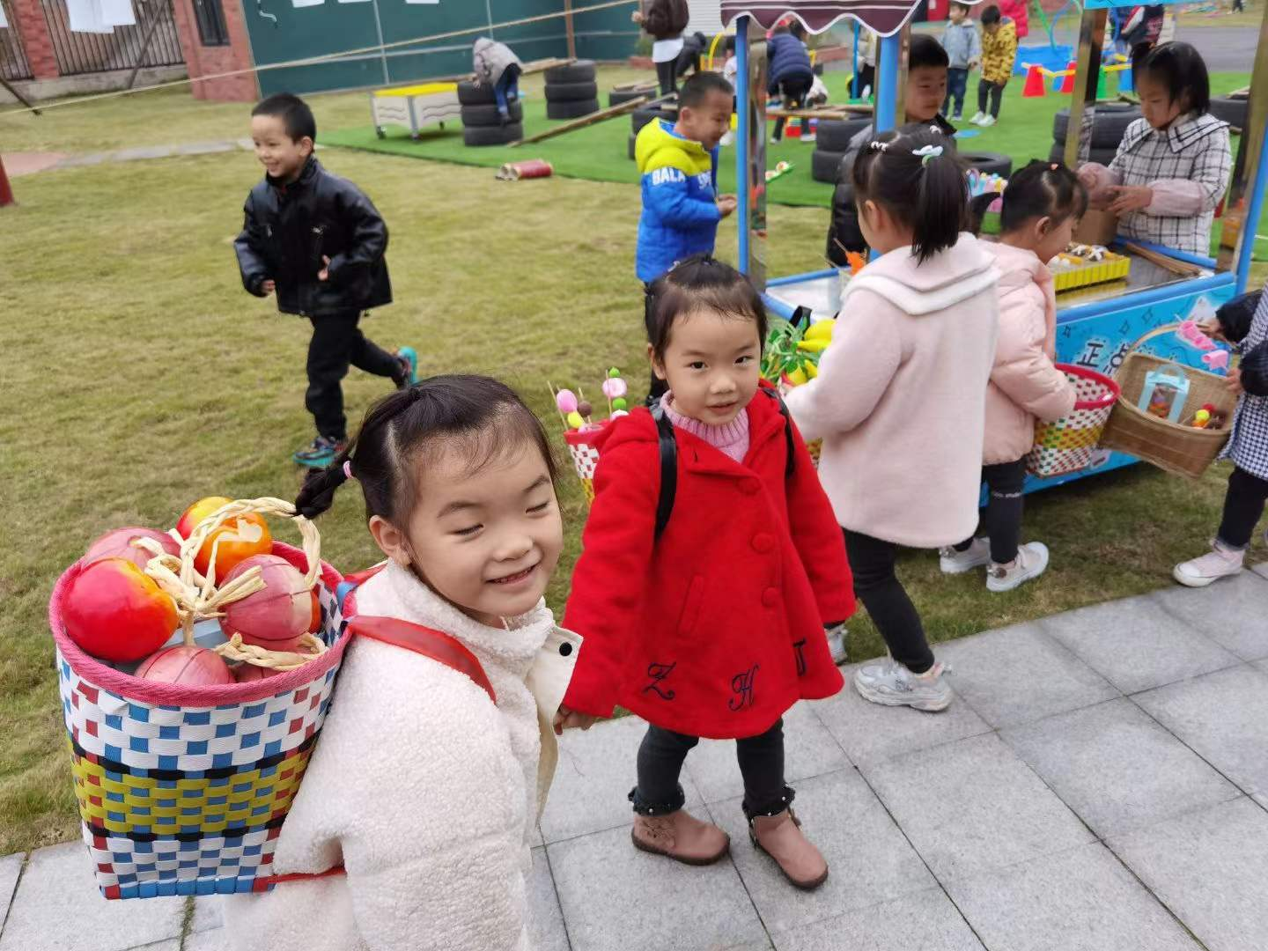
实践路径
二、让孩子在挣钱与花钱的过程中，自由穿梭于不同区域，实现区域活动之间的有效联动
（二）陶幼币的流通——活动联动的载体
路径1. 明确赚钱与花钱的对象
工作人群：当自己在自己的角色岗位上工作认真的时候，就是在赚钱
消费人群：按照自己的意愿到别的区域去消费的时候，就需要花钱

Slide 12
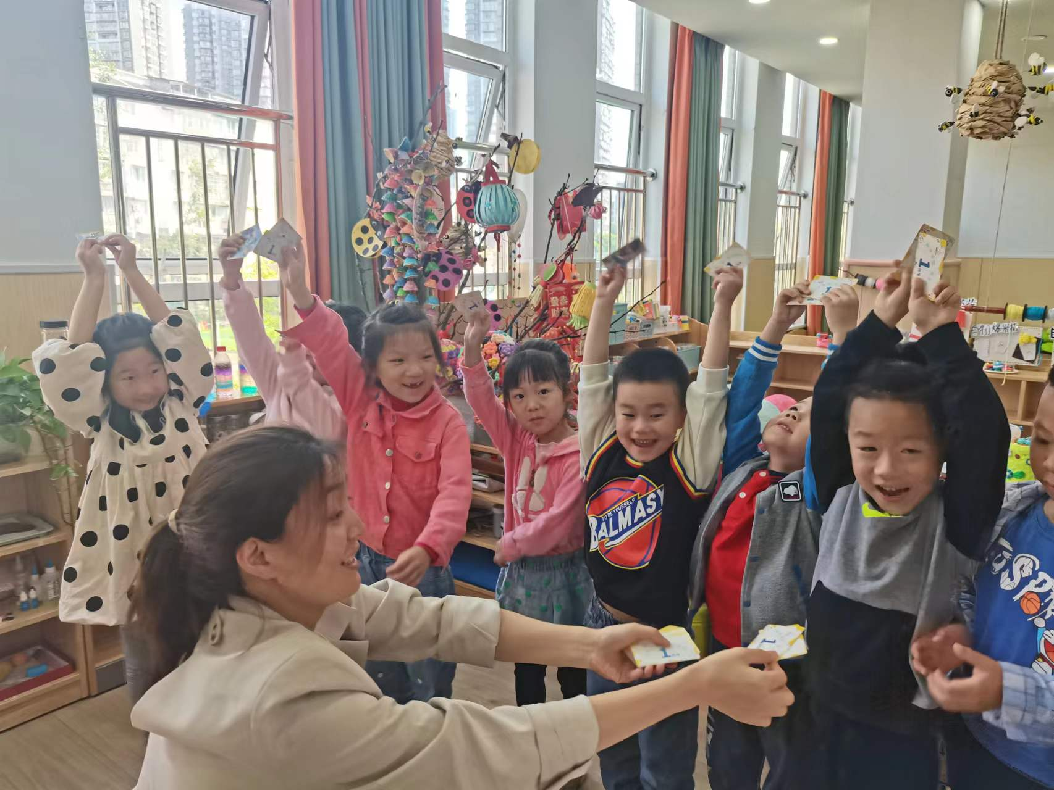
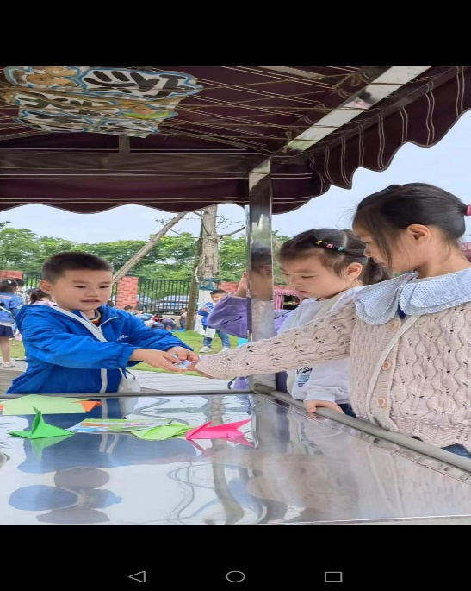
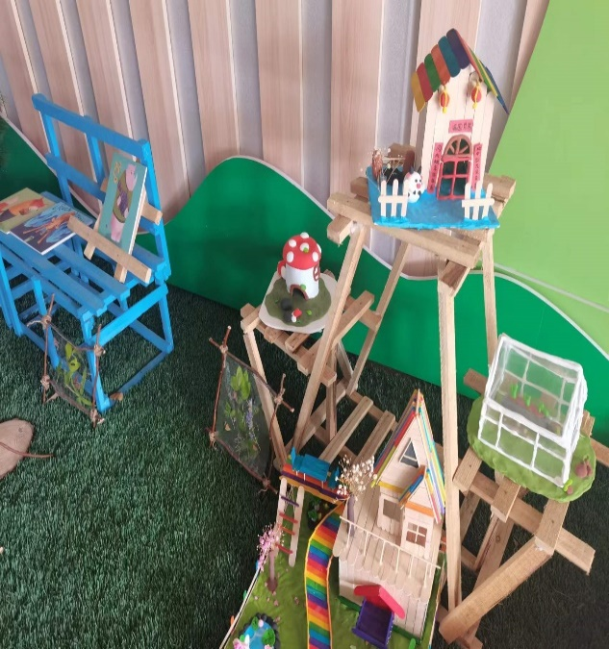
实践路径
二、让孩子在挣钱与花钱的过程中，自由穿梭于不同区域，实现区域活动之间的有效联动
（二）陶幼币的流通——活动联动的载体
路径2. 确定赚钱与花钱的项目
怎样赚钱：（1）领工资
（2）对外售卖、租赁
怎样花钱：鼓励幼儿赚钱后要即积极去消费，又要合理规划。

Slide 13
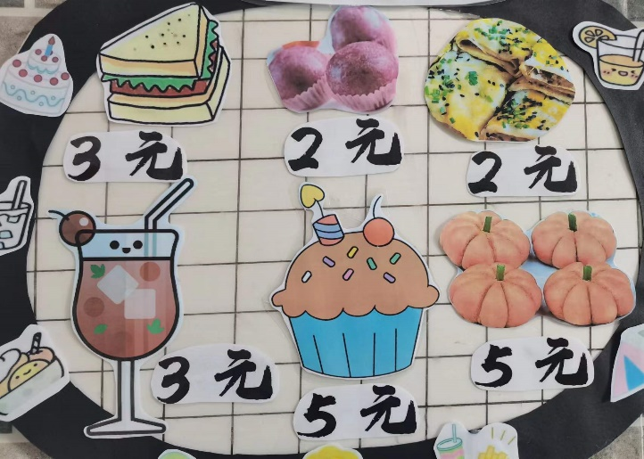
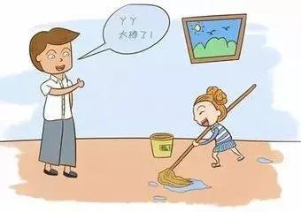
实践路径
二、让孩子在挣钱与花钱的过程中，自由穿梭于不同区域，实现区域活动之间的有效联动
（二）陶幼币的流通——活动联动的载体
路径3. 确定赚钱与花钱的金额
工资的定额
路径4. 劳动挣钱，合理消费
明白一个道理：引导幼儿知道只有认真工作、付出劳动，才能有所收获
树立一种观念：消费要理性，要先想后做，钱不能乱花
收获：在区域活动联动的过程中，问题会呈现的更多、更为集中，从而及时的体现出游戏的矛盾，幼儿在过程中呈现矛盾、解决矛盾。

Slide 14
实践路径
三、以连续的活动时间为突破，提高活动的有效性
（一）幼儿频繁变换区域的弊端
1.不利于培养幼儿克服困难的品质
在操作材料时，有些幼儿遇到了困难，自己又不能解决，所以想放弃，干脆换一个区游戏。前期观察的一个案例：
中班一幼儿在手工区剪纸时遇到了困难，于是她就放弃了剪纸而去了旁边的生活吧，在生活吧，因为想争着去炒菜，可原来的炒菜的小朋友嫌他没经验，说他只能当顾客，大家起了争执，于是又沮丧地走出了生活吧，来到了门外的建构区，由于没有参与到之前小朋友的前期设计，只能独自拿了几个木块，无目的地摆弄……这时，区域活动时间已经结束了
2.不利于培养幼儿做事的耐心和坚持性，学习无法深入。
在前期我们允许幼儿每次完全自由选择区域的时候， 比如有的幼儿上一次在在美工区画画，画了一半，当天区域活动时间到了，下一次不是接着选同一区域完成他的作品，而是有转换到了另一个区域活动，同样的，很多幼儿都是每次活动选一个区域，每次都只能玩一些浅层次的活动，没有延续性，看不到孩子的进步和成功，这令我们老师也很沮丧

Slide 15
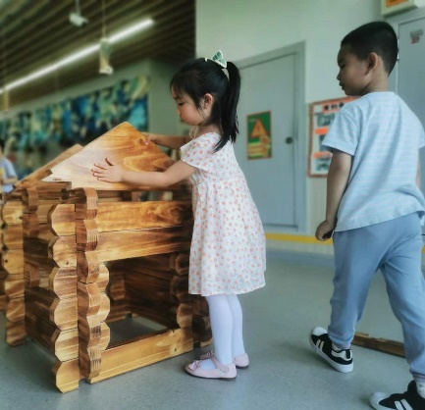
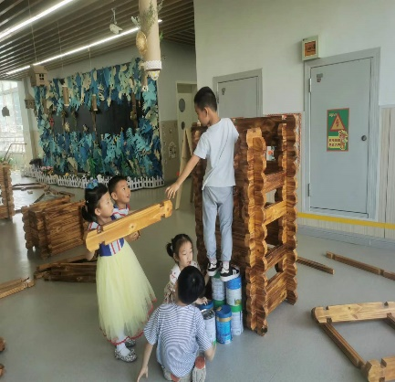
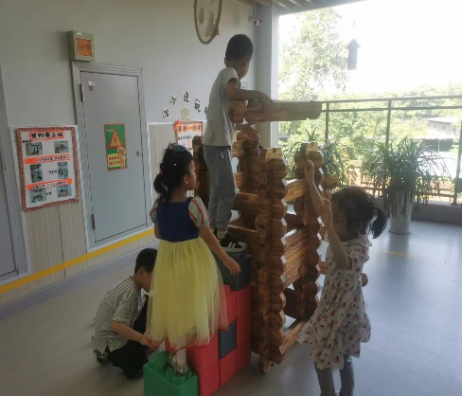
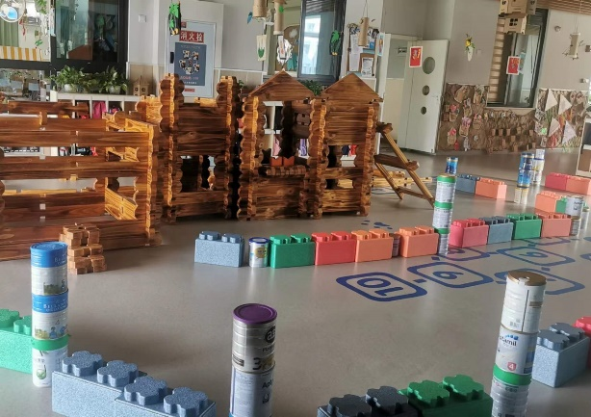
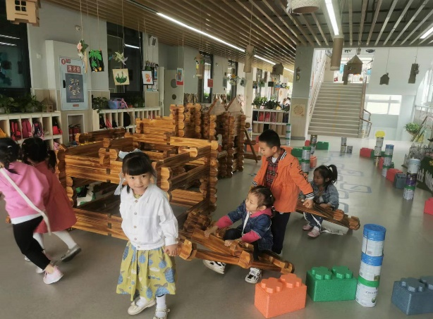
实践路径
三、以连续的活动时间为突破，提高活动的有效性
（二）在一段时间内，幼儿相对固定在同一区域内工作，利于幼儿深度学习
1.幼儿多久更换一次区域？（可根据幼儿园的情况进行大胆探索 ）
半学期 ？ 一学期 ？ 甚至更长？
2.幼儿每一次区域活动多长时间？
收获：连续性的活动时间不仅使幼儿探究更加深入，也使区域活动更加完整，幼儿从每次递进式游戏中完成了任务，活动的目标达成度高，为提高区域活动的有效性提供了保证。

Slide 16
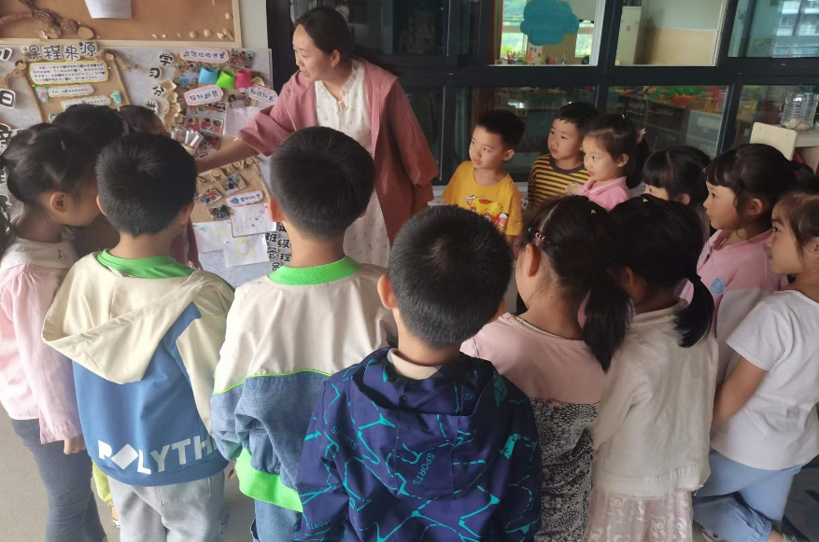
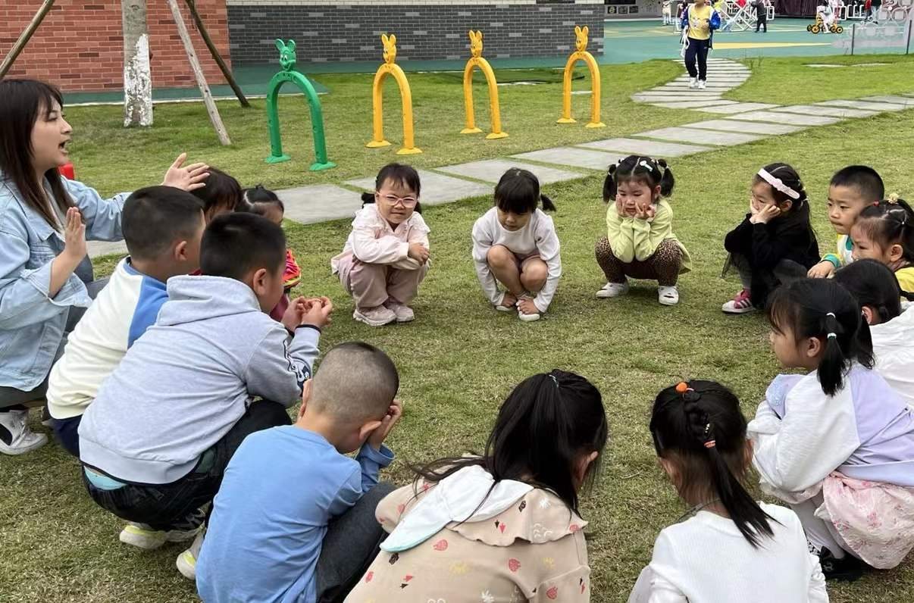
实践路径
四、运用多种评价，促进区域活动质量的提升
（一）评价的目的：充分发挥评价的导向、激励和改进功能，通过评价过程的反馈、调控作用，充分调动幼儿参与活动的积极性、主动性、创造性，以提高区域活动的质量。
（二）评价的步骤与策略：
1.活动前的评价（活动前10分钟左右）
（1）是否制定适宜的活动计划
（2）材料的选择是否合适?数量是否充足？

Slide 17
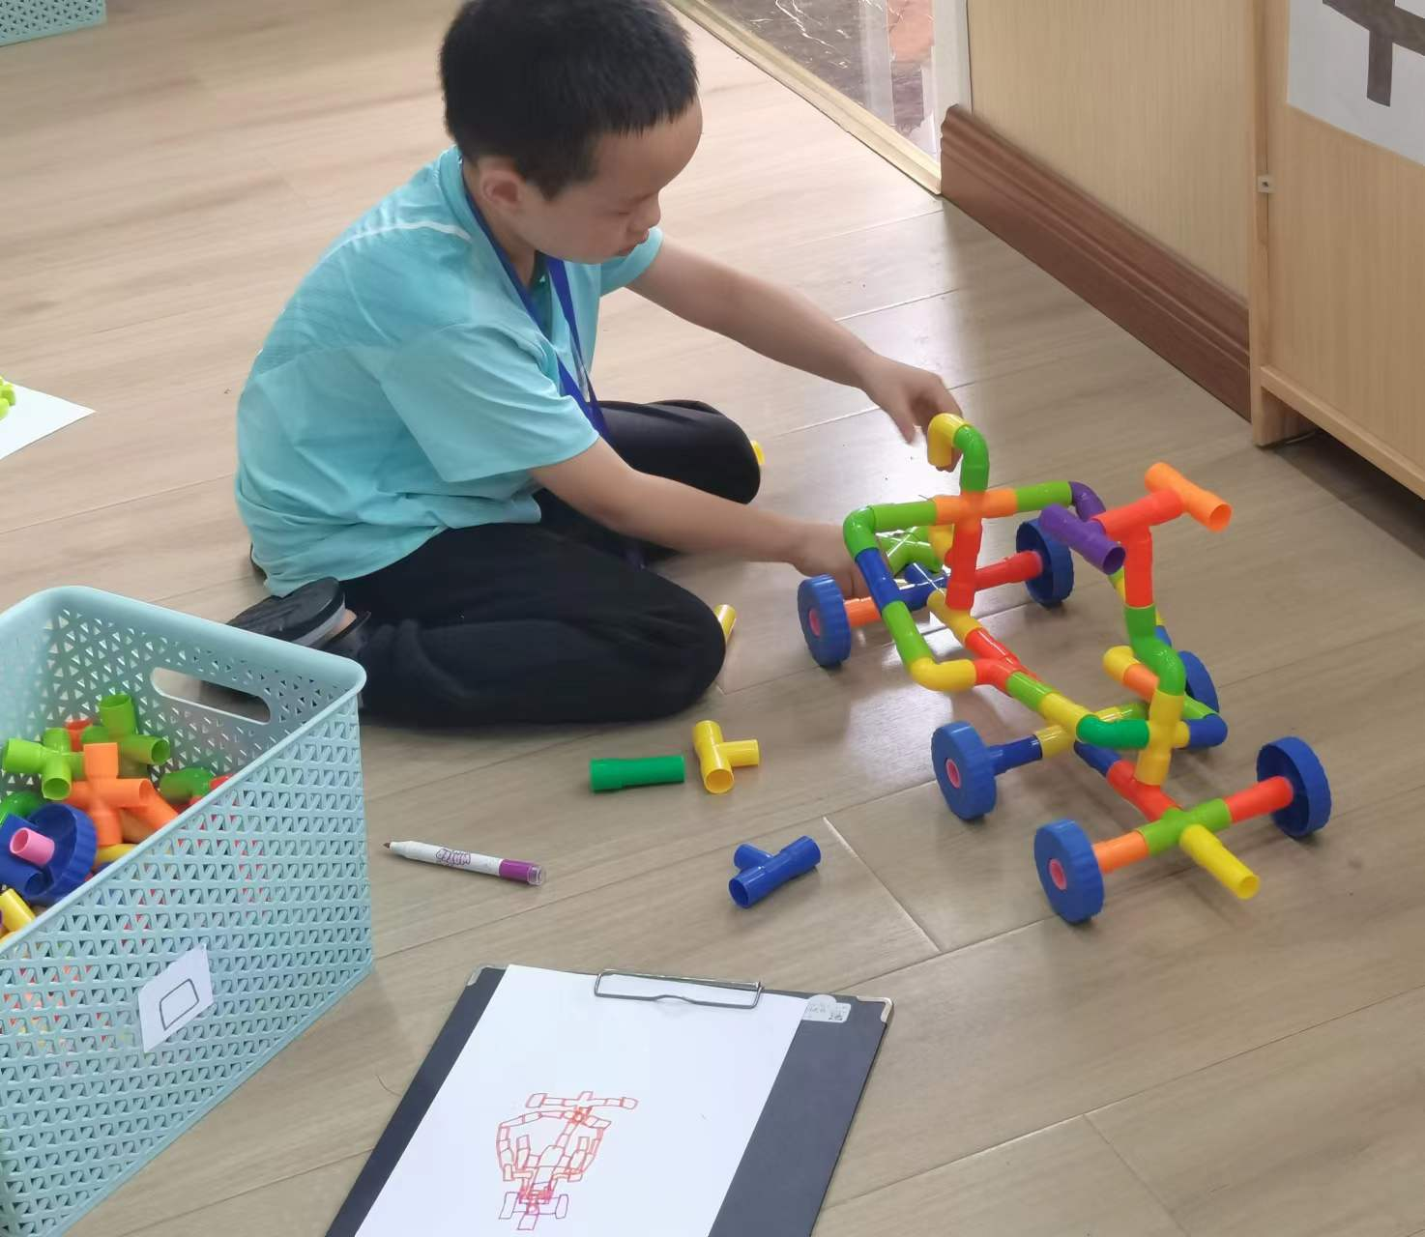
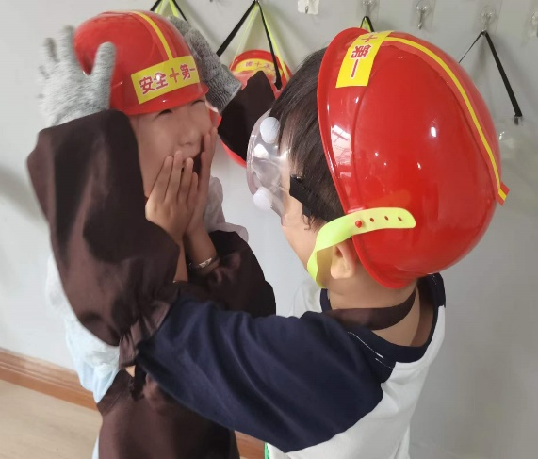
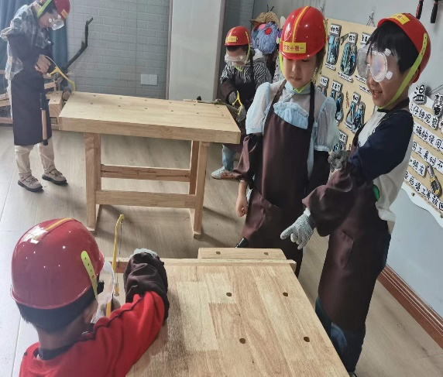
实践路径
四、多种评价，促进区域活动质量的提升
（二）评价的步骤与策略：
2.活动中的评价
（1）围绕幼儿的行为表现进行评价
（2）对活动中幼儿是否富有想象力和创造力的做法进行评价
（3）对活动中合作分享的品质进行评价

Slide 18
实践路径
四、多种评价，促进区域活动质量的提升
（二）评价的步骤与策略：
3.活动后的评价
（1）对收拾整理的评价
(2)对作品的评价
（3）对活动内容的评价
（4）激发幼儿下次活动的愿望

Slide 19
写在最后
游戏之于儿童： 如鱼儿和水
游戏之于儿童成长： 如阳光与雨露
游戏之于幼儿教育： 如灵魂与生命
游戏之于幼儿教师： 是精神与行为
感恩
孩子
游戏让幼儿生命绽放，让孩子在游戏中玩出智慧、玩出自我、玩出自信、玩出创造，是陶幼人努力追寻的目标……

Slide 20
THANKS
谢谢大家
2023.05.19

